Slide 1


見微知著-神奇的統計估計
郭哲君

Slide 2
前導故事
紅色向來都給人一種極具侵略性的意象，通常也是雄性展現優勢信號，而這樣的特徵不僅止於發生於自然生物界 。
事實上，一項針對運動領域的研究發現，運動員在運動場上的穿著也會影響比賽的結果。穿紅色衣服或護具的選手，贏的機率比較高，但，果真如此?
或許我們可以調查國內的運動選手
但問題又來了
等調查完成後下屆奧運大概也比完了…
延伸閱讀：紅色如何影響我們的意識
http://www.bbc.com/ukchina/trad/vert_fut/2015/12/151214_vert_fut_how-the-colour-red-warps-the-mind

Slide 3
在開始之前…
什麼是參數估計
參數估計的類型
重點摘述

Slide 4
估計的目的
推論統計學：利用樣本統計量及其抽樣分配來推估母體的特性
母數統計學(parametric statistics)：假設母體為常態或樣本為大樣本情況下的推論統計學
無母數統計學(nonparametric statistics)：指母體分配不明或樣本微小樣本情況下的推論統計學
1.統計估計 (statistical estimation)
2.假設檢定 (hypothesis testing)

Slide 5
估計的方法
統計估計是利用樣本統計量去推估母體參數的方法
點估計 (Point Estimation)：透過樣本的平均數(sample mean)估計母群的平均數μ(population mean)
區間估計(Interval Estimation)：利用樣本統量估出一個區間來估計母體參數，此區間可靠度可推知。例如：臺灣的運動員每年參加國際競賽獲勝次數在95%信心水準下，介於4000至5000次。

Slide 6
良好估計式的標準
不偏性(unbiasedness)
有效性(efficiency)
一致性(consistency)
充分性(sufficency)

Slide 7
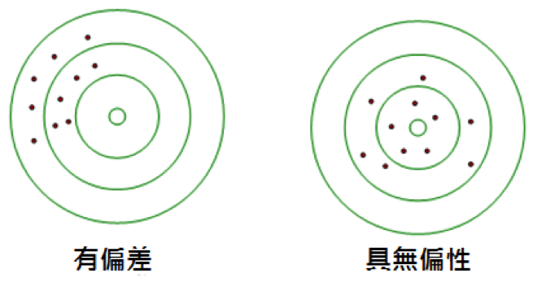
良好估計式的標準
不偏性(unbiasedness)
圖 無偏性示意圖。
同心圓中心為欲估計的母體參數，紅色點為不同樣本計算所得之估計值。（資料來源：鍾秉元 (2016) 繪製）

Slide 8
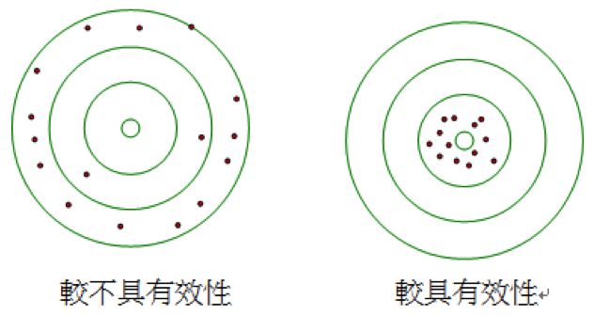
良好估計式的標準
有效性(efficiency)
圖 有效性示意圖。
同心圓中心為欲估計的母體參數，紅色點為不同樣本計算所得之估計值。（資料來源：鍾秉元 (2016) 繪製）

Slide 9
母體的平均數μ的估計
母體的平均數μ是由樣本的平均數推論求得
母體的平均數μ的估計。例如：運動員的平均身高、每月每人平均運動消費、球團每年的平均支出。
估計母體的平均數μ的方法可為：
母體
平均數μ
樣本中位數
樣本平均數

Slide 10
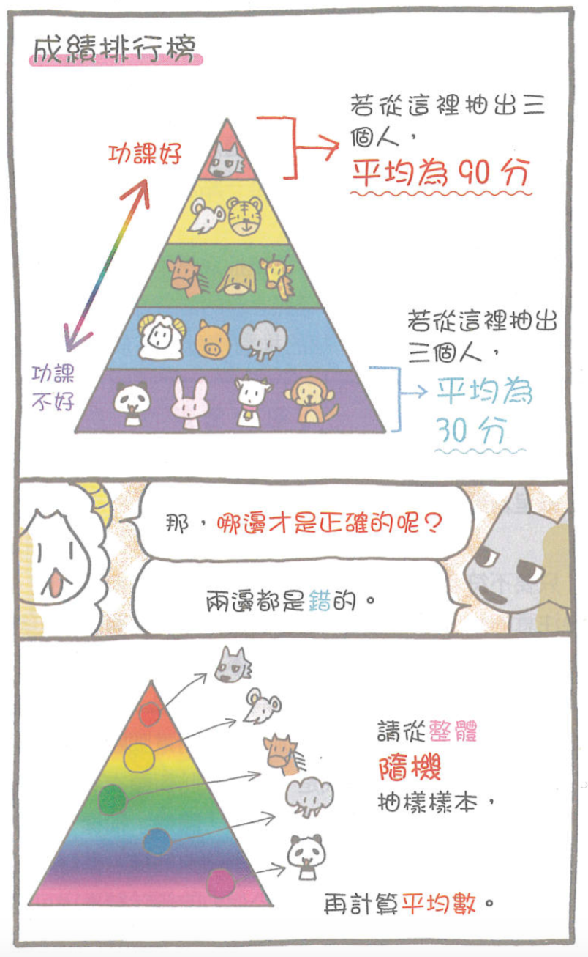
隨機抽樣~常態分布
資料來源：
引自許郁文(譯) (2013)。 3小時讀通統計通往假設檢定之路。新北市：世茂。(大上丈彥，2012)

Slide 11
隨機抽樣~常態分布
資料來源：
引自許郁文(譯) (2013)。 3小時讀通統計通往假設檢定之路。新北市：世茂。(大上丈彥，2012)

Slide 12
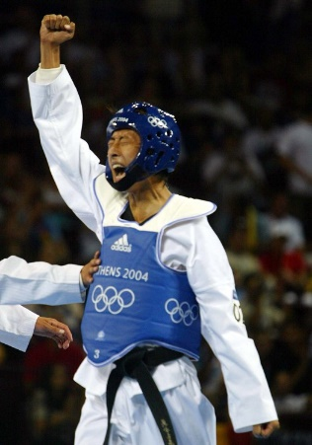
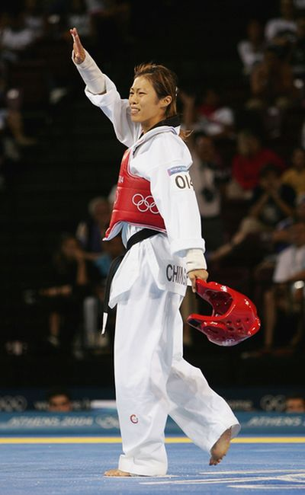
故事後續
顏色能影響人的潛意識，讓紅色選手看起來較有優勢，尤其是在雙方實力接近的時候，這種影響更加明顯。不過，對中華隊選手而言，陳詩欣在奧運替台灣奪下奧運第1金，就是穿著紅色護具，但稍後上場的朱木炎，則是著藍色護具完成摘金任務。資料來源：引自https://tw.appledaily.com/finance/daily/20050520/21789527
其實
我們可以透過隨機抽樣與估計的方式
來推估母體(我國運動)在這部分的特性
小編最近一蹶不振 先來買件紅色的戰袍好了XD~
圖片來源：Google

Slide 13
重點摘述
統計估計的類型
  點估計
  區間估計
統計估計的重點
  不偏性
  有效性
  一致性
  充分性
估計準確的要素
  隨機抽樣

